Slide 1
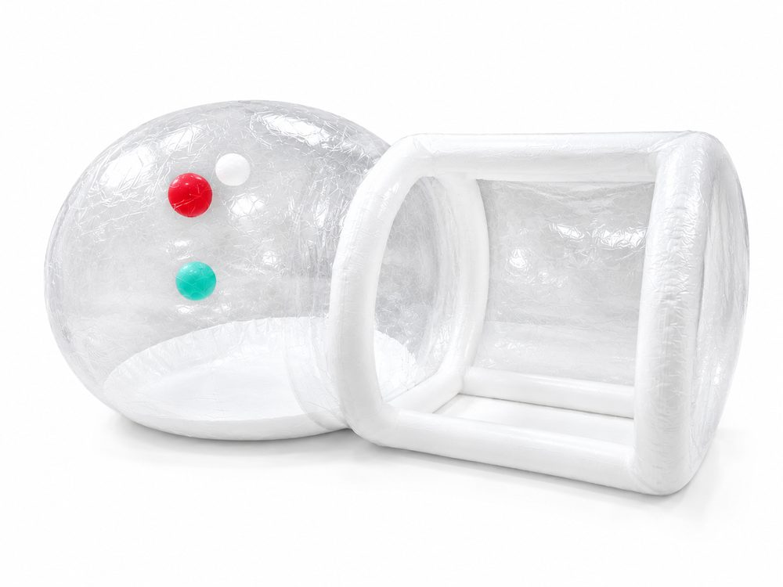
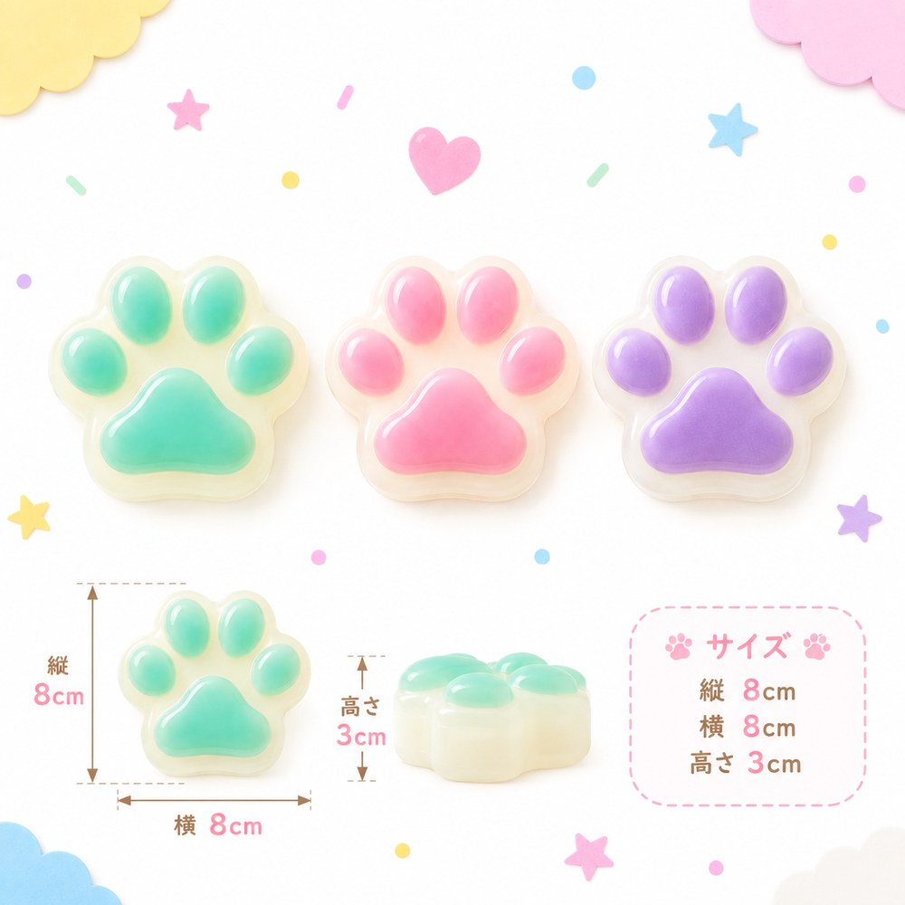
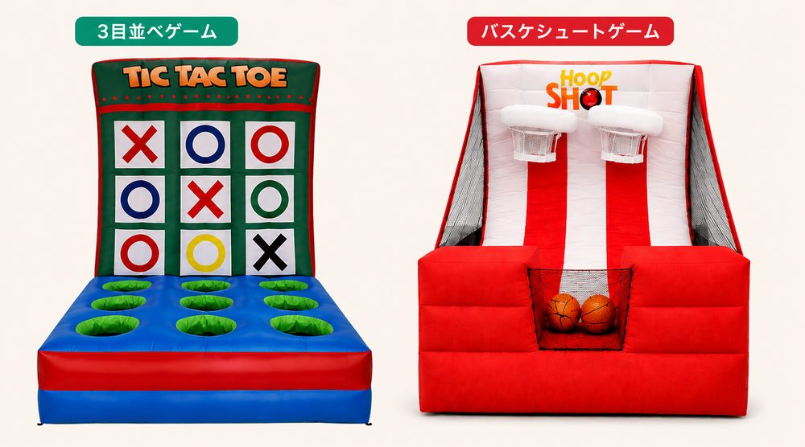
イオンモール 1F メインイベントスペース展開
ファミリー集客コンテンツ
パッケージ ご提案（10ライン構成案）
ワークショップ × エア遊具 × ゲーム遊具を「役割分担」で組み合わせ、
視認 → 立寄 → 参加 → 会話 → 商談 までを1ブースで完結させる構成案です。
エアリズム
スクイーズWS
カーニバル
2026年10月
株式会社DreamCreation 企画書
提出先：NTTドコモ 中央 ご担当者様
コンテンツ企画・運営協力：株式会社NextVision
NTT DOCOMO Confidential

Slide 2
01
本提案の要点
イオンモール1Fメインに展開できる集客コンテンツを、10ラインのパッケージとしてご提案します。
役割分担型パッケージ
1ブースを「アイキャッチ（エア遊具）」「滞在（ワークショップ）」「キッズケア（ゲーム遊具）」の3役で構成。集客だけで終わらせず、保護者様との会話・商談時間を生み出す設計です。
→ P.03
1
10ライン構成 × 4タイプ
会場面積・施設ルールに合わせて選べる4タイプ（大型／スタンダード／季節限定／省スペース）で計10ラインを編成。どのモールの1Fメインにも当てはめやすい型で揃えます。
→ P.06 / P.07
2
新ワークショップ「スノードーム」
スクイーズ・めじるしチャームに加え、試験段階のスノードーム作りを冬季限定で試験導入。2ラインで検証後、反応を見て横展開する段階導入をご提案します。
→ P.10
3
前提
すべてのラインはリースライン内で完結する配置とし、過度な声掛けに頼らず「お客様から近づいていただける」体験で集客します。
02 / 13
NTT DOCOMO Confidential
DREAM CREATION · OCTOBER 2026

Slide 3
02
パッケージの考え方 ─ 3つの役割で1ブースを構成
コンテンツを単体で置くのではなく、来場者の行動段階ごとに役割を割り当てて組み合わせます。
ROLE 01
ROLE 02
ROLE 03
アイキャッチ
滞在・参加
キッズケア
エア遊具 / キッズライセンスパーク
ワークショップ
ゲーム遊具（イライラ棒）
▍遠目から「何かやっている」が伝わる大型ビジュアル
▍通行客の足を止め、立寄率を上げる
▍例：エアリズム・カーニバルA/B・2GAME in 1
▍「世界に一つの作品づくり」で着座を生む
▍作品完成までの待ち時間＝保護者様とのヒアリング時間
▍例：スクイーズ・めじるしチャーム・スノードーム
▍商談中のお子様が飽きずに待てる
▍保護者様が落ち着いて話を聞ける環境をつくる
▍例：電撃チャレンジ（イライラ棒）
視認
立寄
参加
会話
商談
主役：アイキャッチ
主役：アイキャッチ
主役：ワークショップ
主役：WS待ち時間
主役：キッズケア
現場からの学び
直近の稼働では、イライラ棒は「集客」より「商談中のお子様対応」で効果を発揮しました。役割を固定して配置することで、各コンテンツの強みを最大化します。
03 / 13
NTT DOCOMO Confidential
DREAM CREATION · OCTOBER 2026

Slide 4
03
コンテンツラインアップ ① ワークショップ（滞在・参加）
当社保有の3種のワークショップ。低年齢でも参加できる難易度で、親子の着座時間を生み出します。
写真差し込み予定
（試作品撮影後）
写真差し込み予定
（試作品撮影後）
実績あり
実績あり
試験導入
スクイーズ ワークショップ
めじるしチャーム ワークショップ
スノードーム ワークショップ
所要
約20分／組
所要
約10〜15分／組（要確認）
所要
約15〜20分／組（試作検証中）
対象
3歳〜小学生・親子
対象
未就学〜小学生・親子
対象
小学生〜大人・親子
内容
動物型・カラーを選び、型から剥がして
マジックパウダーで仕上げ
内容
パーツを選んで作る、持ち物の
“めじるし”になるオリジナルチャーム
内容
フィギュアやラメを選んで閉じ込める
冬らしい作品づくり
強み
現場評価が高く、待ち時間をそのまま
ヒアリング時間に転換できる
強み
回転が早く家族単位で集まりやすい
（直近稼働で集客の立ち上がりが早い）
強み
クリスマス〜冬の季節感で話題化。
大人も参加でき滞在時間が長い
※ 参考価格（最新カタログ・税別）：スクイーズWS ¥70,000／日。めじるしチャーム・スノードームは別途お見積り。材料費・送料は別途。
04 / 13
NTT DOCOMO Confidential
DREAM CREATION · OCTOBER 2026

Slide 5
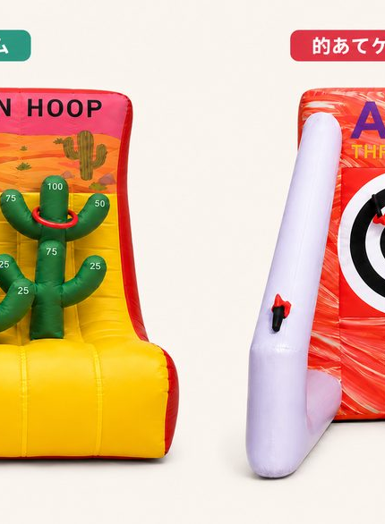
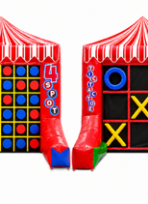
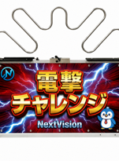
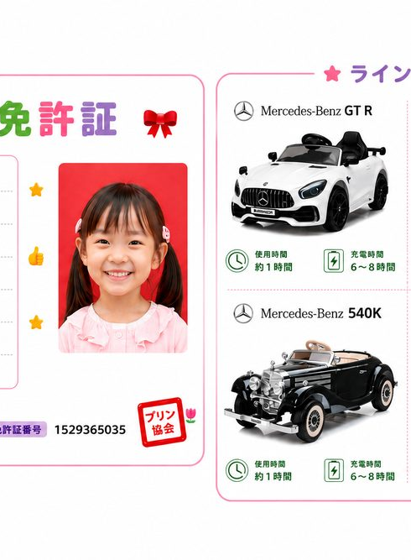
04
コンテンツラインアップ ② エア遊具・ゲーム遊具
NextVisionが自社保有・運用する大型コンテンツ。1Fメインの吹き抜けでも遠目から目に留まります。
アイキャッチ
アイキャッチ
アイキャッチ
エアリズム
カーニバルA
カーニバルB
風船が舞う屋内向けドーム。安全性と視認性を両立
短時間回転で行列をつくりやすい的当てゲーム
兄弟・家族で同時参加でき、滞在を延ばせる
本体 W2800×D1000×H1750
¥50,000 ／日（税別・参考）
本体 W1500×D1450×H2000
¥50,000 ／日（税別・参考）
本体 W1500×D1450×H2000
¥50,000 ／日（税別・参考）
アイキャッチ
キッズケア
アイキャッチ
2GAME in 1
電撃チャレンジ（イライラ棒）
キッズライセンスパーク
高さ3mのテント型。吹き抜けで最も目立つ
商談中のお子様が夢中になれる。省スペース
EVカー運転＋こども免許証。記念性・撮影価値
本体 W2700×D2000×H3000
¥50,000 ／日（税別・参考）
本体 W1260×D485×H1460
¥80,000 ／日（税別・参考）
本体 コース約6×4m〜
¥80,000〜 ／日（税別・参考）
05 / 13 価格は最新カタログの参考価格（税別・送料別途）
NTT DOCOMO Confidential
DREAM CREATION · OCTOBER 2026

Slide 6
05
パッケージ 4タイプ ─ 会場面積と施設ルールで選べる型
1Fメインの広さ・天井高・リースラインの厳しさに応じて、4つの型から選択いただけます。
TYPE A
TYPE B
TYPE C
TYPE D
大型フル
スタンダード
季節限定
省スペース
想定面積
想定面積
想定面積
想定面積
約10m×8m〜
約8m×6m〜
約8m×6m〜
約5m×4m〜
構成
構成
構成
構成
エア遊具 ＋ ワークショップ ＋ イライラ棒
ゲーム遊具 ＋ ワークショップ（＋イライラ棒）
エア遊具 or ゲーム ＋ スノードーム
ワークショップ2種 ＋ イライラ棒
想定会場
想定会場
想定会場
想定会場
吹き抜け・大型催事スペース
標準的な1Fイベントスペース
11月〜2月のクリスマス・冬催事
狭小スペース・規制の厳しい施設
ねらい
ねらい
ねらい
ねらい
集客力最大。週末・大型連休向け
最も汎用性が高い基本形
季節感で話題化。試験導入枠
リースライン内で確実に完結
選定の進め方
ロケハン時に面積・天井高・音出し可否・リースラインを実測し、型を確定します。規制が厳しい施設では無理に大型を持ち込まず、TYPE Dに切り替えます。
06 / 13 面積は目安。各モールの施設規定・設置図により調整します。
NTT DOCOMO Confidential
DREAM CREATION · OCTOBER 2026

Slide 7
06
10ライン構成案
4タイプを組み合わせ、同時期に10ラインを稼働できる編成です。ラインごとにメインのWSを分散させ、在庫を平準化します。
No. | ライン名（仮） | 型 | アイキャッチ | ワークショップ | キッズケア | 推奨時期
L-01 | ふわふわバルーンパーク | A | エアリズム | スクイーズ | イライラ棒 | 通年
L-02 | バルーン×チャーム工房 | A | エアリズム | めじるしチャーム | イライラ棒 | 通年
L-03 | ビッグカーニバル | A | 2GAME in 1 | スクイーズ | イライラ棒 | 通年・連休
L-04 | キッズドライブ＆クラフト | A | キッズライセンスパーク | めじるしチャーム | ─ | 通年
L-05 | カーニバル工房 | B | カーニバルA | スクイーズ | イライラ棒 | 通年
L-06 | ファミリーチャレンジ | B | カーニバルB | めじるしチャーム | イライラ棒 | 通年
L-07 | スノードーム・ウィンター | C | エアリズム | スノードーム | イライラ棒 | 11月〜2月
L-08 | ウィンターカーニバル | C | カーニバルB | スノードーム＋チャーム | ─ | 11月〜2月
L-09 | クラフトステーション | D | ─（装飾・POP） | スクイーズ＋チャーム | イライラ棒 | 通年
L-10 | ミニ工房 | D | ─（装飾・POP） | スクイーズ or チャーム | イライラ棒 | 通年
▍WS内訳：スクイーズ L-01/03/05/09/10 めじるしチャーム L-02/04/06/08/09/10 スノードーム L-07/08
▍アイキャッチ内訳：エアリズム 3／カーニバルA 1／カーニバルB 2／2GAME in 1 1／キッズライセンスパーク 1／TYPE D 2
▍同時稼働時の機材在庫（特にエアリズム3基・イライラ棒8台）は確認のうえ、不足分は追加調達または時期分散で対応します。
07 / 13 ライン名は仮称。施設・時期に応じて入れ替え可能です。
NTT DOCOMO Confidential
DREAM CREATION · OCTOBER 2026

Slide 8
07
1Fメイン レイアウトイメージ（TYPE A 例）
通路側にアイキャッチ、中央にワークショップ、奥に商談席。お子様の動線と保護者様の動線を分けます。
リースライン（施設様と実測・床面表示）
来場者の動き
④ 商談テーブル
保護者様のヒアリング・ご提案
③ イライラ棒
商談席から見える位置
1
通路から①が目に入り、立ち寄り
2
受付でお得診断アンケートを記入しWSへ
3
WS制作中に保護者様へヒアリング
4
④商談テーブルへご案内
② WS テーブル
6〜8席
① アイキャッチ
エアリズム等（通路側・視認）
5
お子様は③で遊びながら待機
受付
お得診断アンケート
配置のポイント
・すべての什器・スタッフはライン内側
・商談席から子どもが見える位置にキッズケア
・混雑時はWS受付を整理券制に切替
← 通路（メイン動線）→
08 / 13 図はイメージ。実際の配置はロケハン後の設置図でご提出します。
NTT DOCOMO Confidential
DREAM CREATION · OCTOBER 2026

Slide 9
08
運営フローとKPI ─ 「賑わい」で終わらせない
各段階をプロセスKPIで管理し、2時間単位で未達のステップを特定。稼働中に打ち手を切り替えます。
段階 | 主役コンテンツ | 具体的な打ち手 | モニタリング指標
視認・立寄 | エア遊具 / ゲーム遊具 | 通路側に配置。装飾・POPで「何のイベントか」を一目で伝える | 通行者数・立寄数・立寄率
参加 | ワークショップ | 参加条件として簡易アンケート（お得診断）を記入 | WS参加組数・参加率
会話 | WS待ち時間 | 制作中の保護者様へ通信・決済・固定回線をヒアリング | 接客化数・ヒアリング完了数
商談 | イライラ棒（キッズケア） | お子様を遊ばせつつ商談テーブルで落ち着いてご提案 | 着座数・提案数・PI／副商材
コンテンツ別の効果を記録
二次策・三次策を事前準備
ヒアリングを飛ばさない
会場ごとに「コンテンツによる集客・着火の規模」と「そこからの成約数」を毎日記録し、ライン編成の見直しに使います。
主コンテンツの反応が弱い場合に備え、WSの入替（スクイーズ⇔チャーム）やアンケート起点への切替をロケハン時点で用意します。
WS待ち時間を活用し、ヒアリングを十分に行ってから提案に入る接客順序を徹底します。
09 / 13
NTT DOCOMO Confidential
DREAM CREATION · OCTOBER 2026

Slide 10
09
新ワークショップ「スノードーム」試験導入プラン
現在試作段階のため、2ラインで小さく検証し、基準を満たした時点で横展開する段階導入とします。
PHASE 1 〜11月上旬
社内試作・安全確認
PHASE 2 11月中旬〜12月
2ラインで試験稼働
PHASE 3 12月末
評価・横展開判断
▍材料・工程の確定（液漏れ・破損の確認）
▍所要時間・1日あたり対応組数の計測
▍材料原価と参加費設定の検討
▍L-07・L-08で冬季限定として稼働
▍スクイーズ・チャームと参加率を比較
▍保護者様の反応・着座への転換を記録
▍検証KPIを満たせば他ラインへ展開
▍未達ならチャーム／スクイーズに戻す
▍結果をご報告のうえ1月以降の編成に反映
検証KPI（案） | 基準（案） | 確認方法
WS参加率（立寄に対する参加） | スクイーズと同等以上 | 時間帯別カウント
1組あたり所要時間 | 20分以内 | 受付〜お渡しの実測
保護者様の接客化率 | 既存WSと同等以上 | 日次実績シート
安全・品質 | 破損・液漏れ ゼロ | お渡し時チェック
写真差し込み予定
（試作品撮影後）
10 / 13 基準値は案です。試作結果を踏まえて確定します。
NTT DOCOMO Confidential
DREAM CREATION · OCTOBER 2026

Slide 11
10
施設ルールの順守 ─ 1Fメインで安心してご利用いただくために
コンテンツ選定の段階から施設ルールを前提にし、「持ち込んだが使えない」を起こしません。
1
リースライン内で完結
2
コンテンツの事前適合確認
3
店舗様・施設様との連携
▍ロケハン時に施設様と実測し、ロケハンシートに記録
▍初日朝に床面表示し全スタッフで共有
▍ライン外での声掛けは行わない
▍手を挙げて呼び込む等の目立つ所作は行わない
▍面積・天井高・重量・電源・音出し可否を一覧化
▍規制が厳しい施設は TYPE D（省スペース）を選択
▍施設様の安全審査書類（保険証書・仕様書・設置図）を事前提出
▍事前MTGで受け入れキャパシティを数値で確認
▍ご指摘は当日中に事務局長からご報告
▍申し入れがあれば即時に活動停止し是正
直近の反省を反映
直近の催事で「リースラインの順守」「施設条件に合わないコンテンツ」がご指摘となった事例を踏まえ、本パッケージでは型の選定段階で施設条件を確認し、ラインごとに順守状況をディレクターが1日3回巡回確認します。
11 / 13
NTT DOCOMO Confidential
DREAM CREATION · OCTOBER 2026

Slide 12
11
季節ごとの展開イメージ（11月〜3月）
同じ10ラインでも、時期に合わせてワークショップと装飾を入れ替え、リピーターにも新鮮さを保ちます。
11月
12月
1月
2月
3月
秋〜ブラックフライデー
クリスマス
お正月・初売り
冬休み明け・バレンタイン
春休み・新生活
通常編成で立ち上げ。スノードームはPHASE 2開始
TYPE C（スノードーム）を2ラインで本格稼働。装飾をクリスマス仕様に
検証結果を反映し編成を再構築。連休はTYPE Aを優先配置
チャームをハート・ギフト仕様に。平日はTYPE B/Dで効率運営
家族来場が増える時期。TYPE A比率を高め集客を最大化
ねらい
ワークショップの作品は「持ち帰って家族に見せる記念品」。季節テーマを変えることで、同じモールへの再来場とドコモショップ様への来店予約につなげます。
12 / 13 季節施策は案です。各モールの販促カレンダーに合わせて調整します。
NTT DOCOMO Confidential
DREAM CREATION · OCTOBER 2026

Slide 13
12
次のステップとご確認事項
本資料は構成案です。以下をすり合わせのうえ、正式なお見積りと稼働計画をご提出します。
ご確認させていただきたい事項 | 内容
対象モール・稼働期間 | 10ラインの展開候補モール、稼働開始時期・期間・曜日
1Fメインの規格 | 各モールの面積・天井高・電源・音出し可否・リースライン条件
ライン構成のご希望 | TYPE A〜Dの比率、スノードーム試験導入の可否
ご予算感 | 1ラインあたりのご予算（コンテンツ費・運営人件費・送料の切り分け）
運営体制 | スタッフ供給範囲（コンテンツ運営のみ／販売スタッフ込み）
STEP 1
構成案のすり合わせ
本資料をもとにご要望を伺う
STEP 2
ロケハン・型の確定
候補モールの実測と TYPE 決定
STEP 3
お見積り・稼働計画
ライン別の費用と稼働カレンダー
STEP 4
稼働開始
日次KPI報告・週次の編成見直し
お問い合わせ 株式会社DreamCreation
TEL 070-1319-2126 ／ MAIL data@d-creation-o.com
13 / 13
NTT DOCOMO Confidential
DREAM CREATION · OCTOBER 2026

